Slide 1
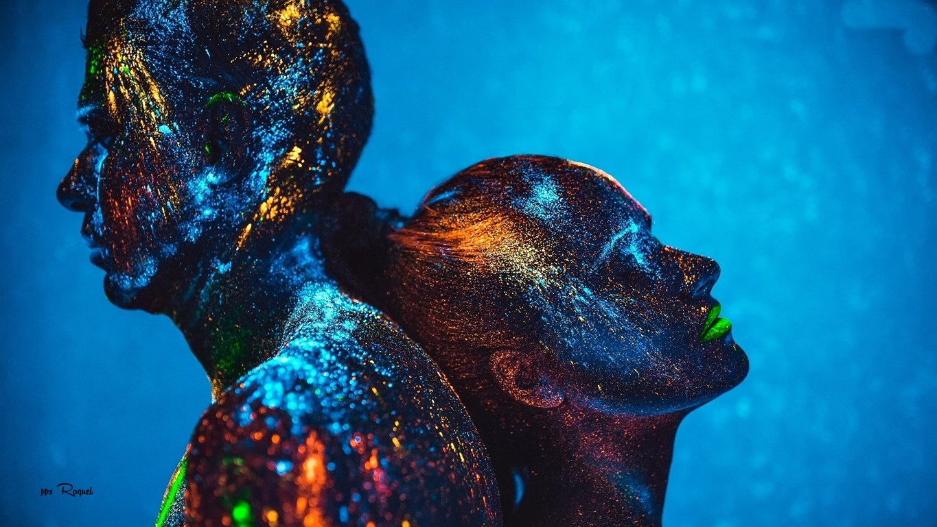




Tema Musical :Vida de Mi vida
Intepretan: Gian Marco y Nicole

Slide 2

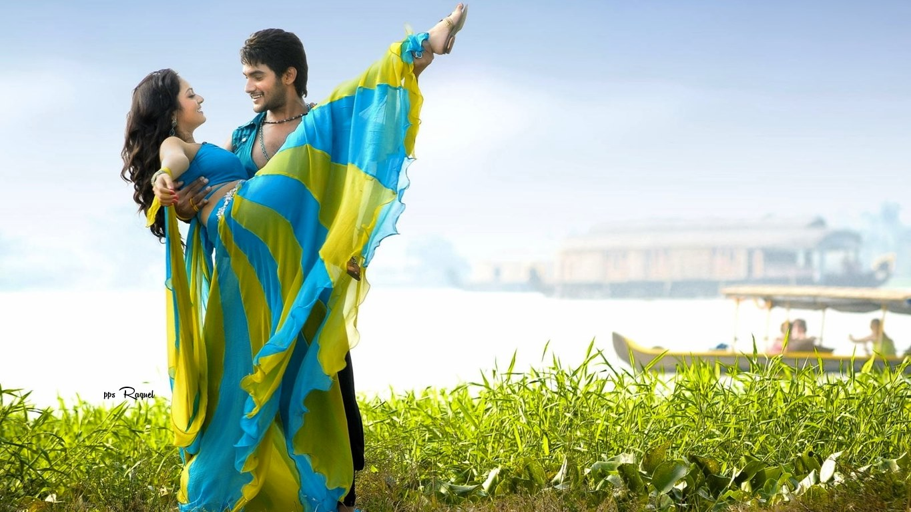

Slide 3


Slide 4


Slide 5


Slide 6
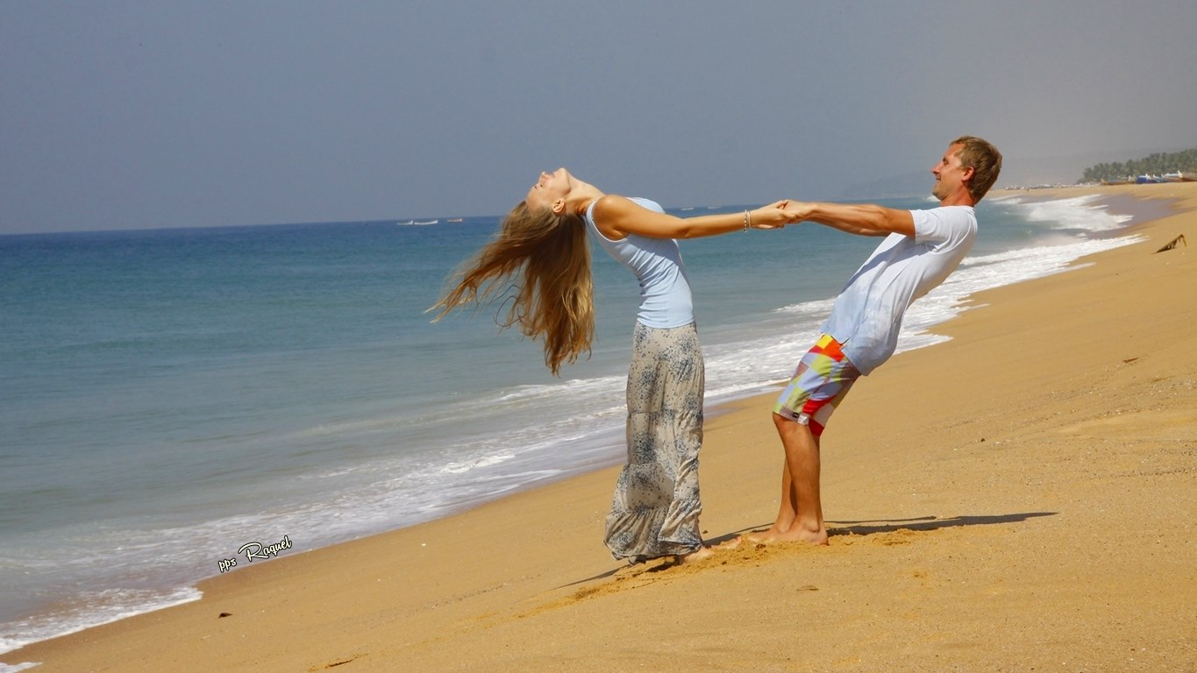

Slide 7


Slide 8
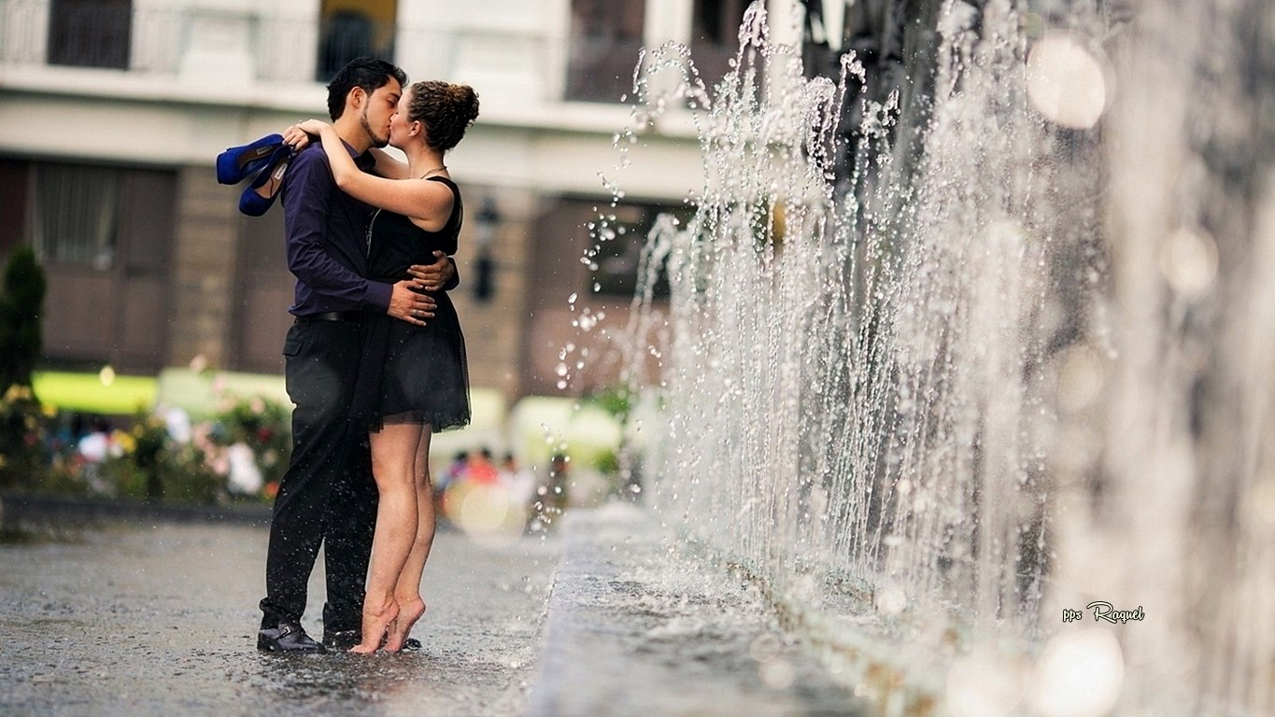

Slide 9


Slide 10


Slide 11


Slide 12


Slide 13


Slide 14


Slide 15


Slide 16


Slide 17


Slide 18
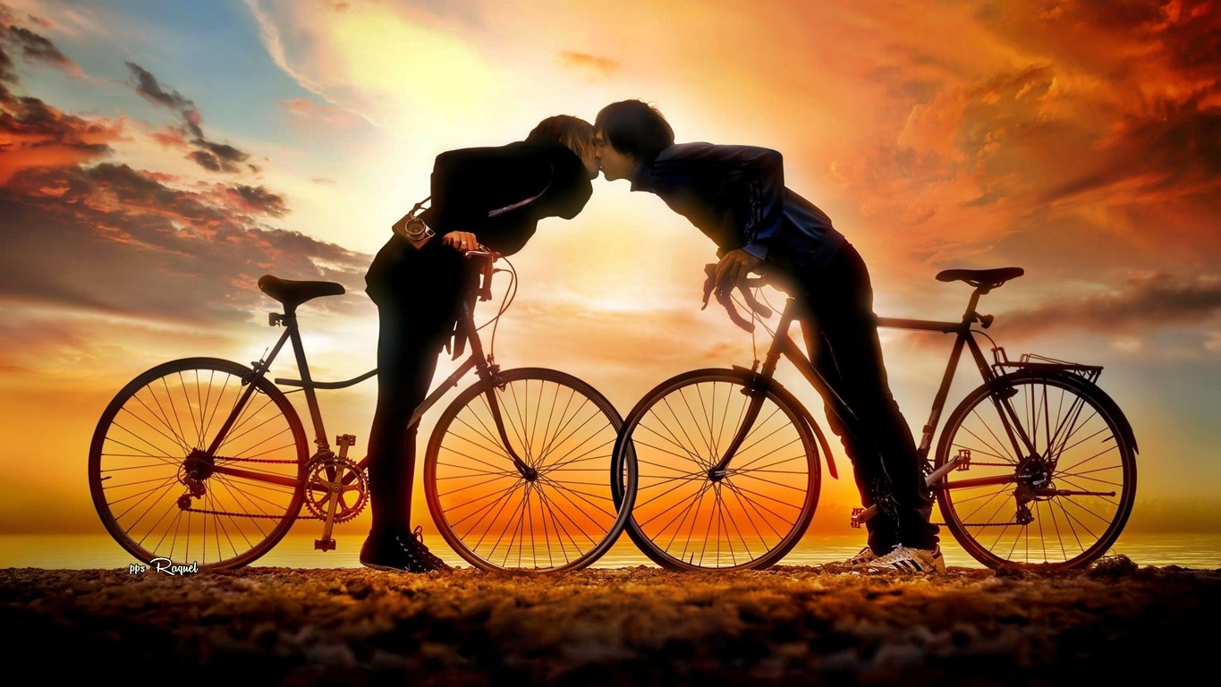

Slide 19




Slide 20









¿Te ha gustado?
Puedes ver más entrando
Aquí
Además puedes recibir powerpoints en tu correo electrónico suscribiéndote aquí:
Esta presentación powerpoint ha sido creada y compartida única y exclusivamente para mispps.com

